Slide 1
Bedre tverrfaglig samhandling (BTS)
Opplæring av ansatte
Sofie Johnsen Lynghaug
BTS-koordinator
sofie.lynghaug@rauma.kommune.no
Notes:
Her er informasjon og oppgaver som kan brukes ved opplæring av ansatte. Dere står fritt til å bruke presentasjonen slik den er eller om dere vil legge til / fjerne lysbilder.
Tema: rammer for opplæring, superbrukerrollen, handlingsveilederen m/oppgaver for å bli kjent, annen informasjon.

Slide 2
Rammer for opplæring
Nettverksmøte for superbrukere (digitalt) 21. oktober kl 1430-1600
Innen da skal man ha gjennomført opplæring i sin avdeling.
Superbruker og leder står fritt i å bestemme hvordan opplæringen gjennomføres, men noen punkter skal være med:

Slide 3
Opplæring i egen enhet (skal inneholde)
Informasjon om hva er BTS, og hvorfor har vi BTS?
Bli kjent med Handlingsveilederen på Nivå 0 og 1. Viktig å presisere metodikk vs innhold.
Casearbeid (fått tilsendt alle 21 casekort). Valgfritt hvilke casekort man velger å gjennomgå. Min. 1

Slide 4
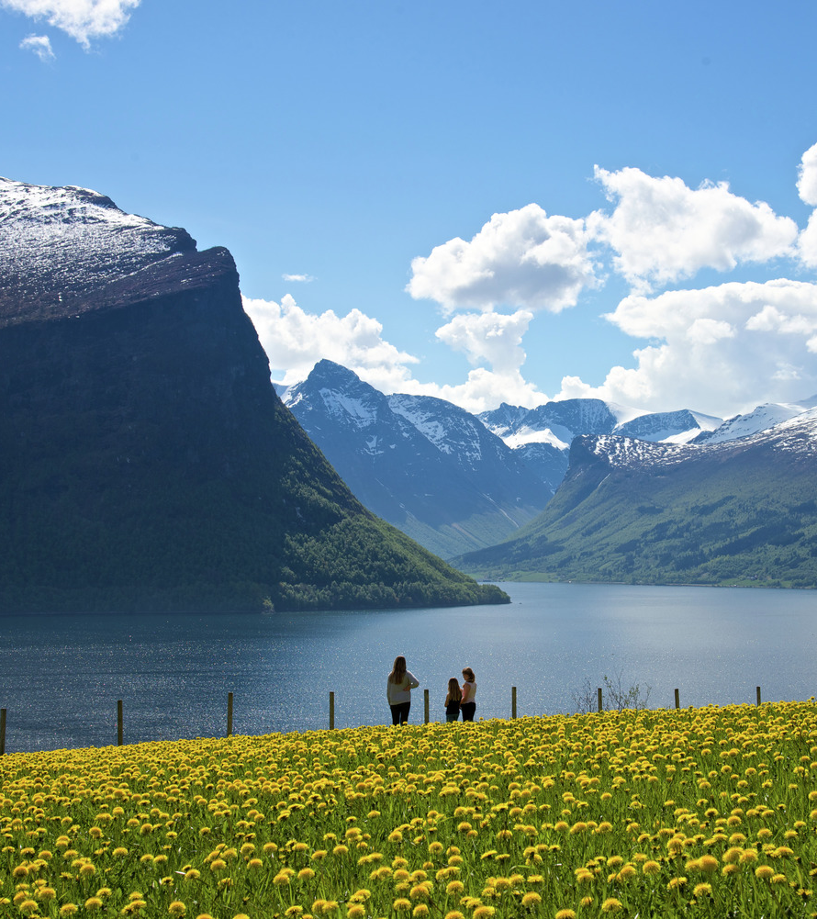
Mål for opplæringen:
Øke kunnskapen om BTS
  Forstå hva BTS er og hvorfor vi har det
  Få en felles forståelse av hva BTS betyr for vår praksis.
Bli kjent med Handlingsveilederen nivå 0 & 1
  Bli kjent med hvordan den er bygget opp
  Få kjennskap til hvordan den kan brukes i det daglige arbeidet.
Øve på å bruke BTS gjennom casearbeid
  Utforske hvordan BTS-modellen kan brukes i ulike situasjoner
  Reflektere sammen over hvordan vi kan bruke BTS i egen tjeneste
Notes:
Forslag til mål for opplæringen.

Slide 5
Superbrukerrollen
Notes:
AG

Slide 6
Hvorfor trenger vi superbrukere
Superbrukerne er en nøkkel i implementeringen av BTS i hele organisasjonen
Rauma kommune er en stor og mangfoldig organisasjon
BTS angår hele organisasjonen – skal tas i bruk på tvers av tjenester og enheter
Bindeledd og bygger kompetanse
Viktig støtte for lederne
Sikre at BTS når ut i hele organisasjonen – på en måte som gir mening
Notes:
Superbrukerne er en nøkkel i implementeringen av BTS i hele organisasjonen.
Rauma kommune er en stor og mangfoldig organisasjon.
Vi har mange ansatte, ulike tjenester og fagområder, behov. Yter ulike tjenester til mange.
BTS angår hele organisasjonen – skal tas i bruk på tvers av tjenester og enheter.
Superbrukerne kjenner sin egen tjeneste. Skal fungere som et bindeledd og bygger kompetanse ute i tjenestene. Dere skal bidra til å formidle kunnskap videre, fange opp spørsmål og behov og være en støtte for deres kollegaer i egen enhet.
Lederne har hovedansvaret for implementeringen, men trenger superbrukere som kan bidra som en støttefunksjon, kompetanse, kjennskap og oppfølging i det daglige arbeidet.
Sikre at BTS når ut i hele organisasjonen – på en måte som gir mening for den enkelte tjeneste.

Slide 7
Hva innebærer det å være superbruker
Delta på opplæringsdagen i dag
Bidra til opplæring i egen enhet – superbruker og leder blir enige om opplegg.
Ha et delansvar for implementeringen av BTS i egen enhet
Delta i superbrukernettverk og bidra til evaluering av BTS i Rauma
  Foreløpig tenkt ca. 1.5 timer digitalt, en gang i halvåret.

Slide 8
Du trenger ikke å kunne alt
Du skal være en som spør, lærer, deler og hjelper andre kollegaer.
Du vil være kontaktpersonen og representanten for tjenesten din, i tillegg til leder.
Derfor er det også viktig at dere bruker dagen i dag aktivt:
Hvis noe er uklart – spør. Hvis du ikke forstår – si fra.

Slide 9
Handlingsveilederen
Notes:
AG

Slide 10
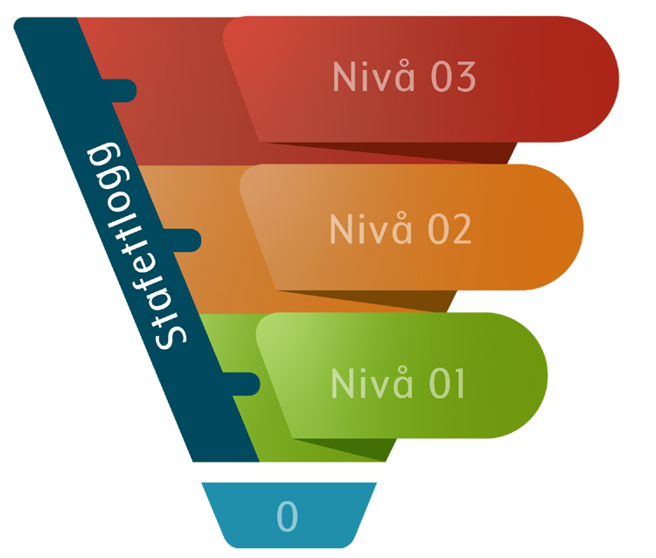
BTS Handlingsveilederen
Beskriver hvordan ansatte skal gå frem når de er bekymret for barn, unge, gravide eller deres familier.
Veilederen beskriver strukturene og prosessene vi skal benytte oss av i arbeidet med målgruppen, både innenfor hver enkelt tjeneste og mellom tjenestene.

Slide 11
Nivå 3 = Beskriver et mer omfattende tverrfaglig samarbeid mellom flere tjenester.
Nivå 2 = Beskriver et enkelt tverrfaglig samarbeid mellom en eller flere tjenester
Nivå 1 = Arbeid i egen tjeneste
Nivå 0 = Her avklarer vi om det er grunnlag for bekymring
Stafettloggen = Representerer koordineringsansvaret mellom og i nivåene.
Notes:
Handlingsveilederen er delt inn i 4 nivåer. I tillegg er det en mørk puslespillbit til venstre som strekker seg langs de ulike nivåene. Dette representerer koordineringsansvaret mellom og i nivåene. Her skal man tenke at man ikke kan gi fra seg «Stafettpinnen» før noen andre tar over. For å strukturere dette vil Rauma kommune etter hvert ta i bruk et digitalt samhandlingsverktøy kalt Stafettlogg. Tidspunkt for dette er ikke satt.

Slide 12
Tverrfaglig samarbeid
Tidlig innsats
Notes:
Nivå 0 og 1 beskriver tidlig innsats.
Nivå 2 og 3 beskriver tverrfaglig samarbeid.

Slide 13
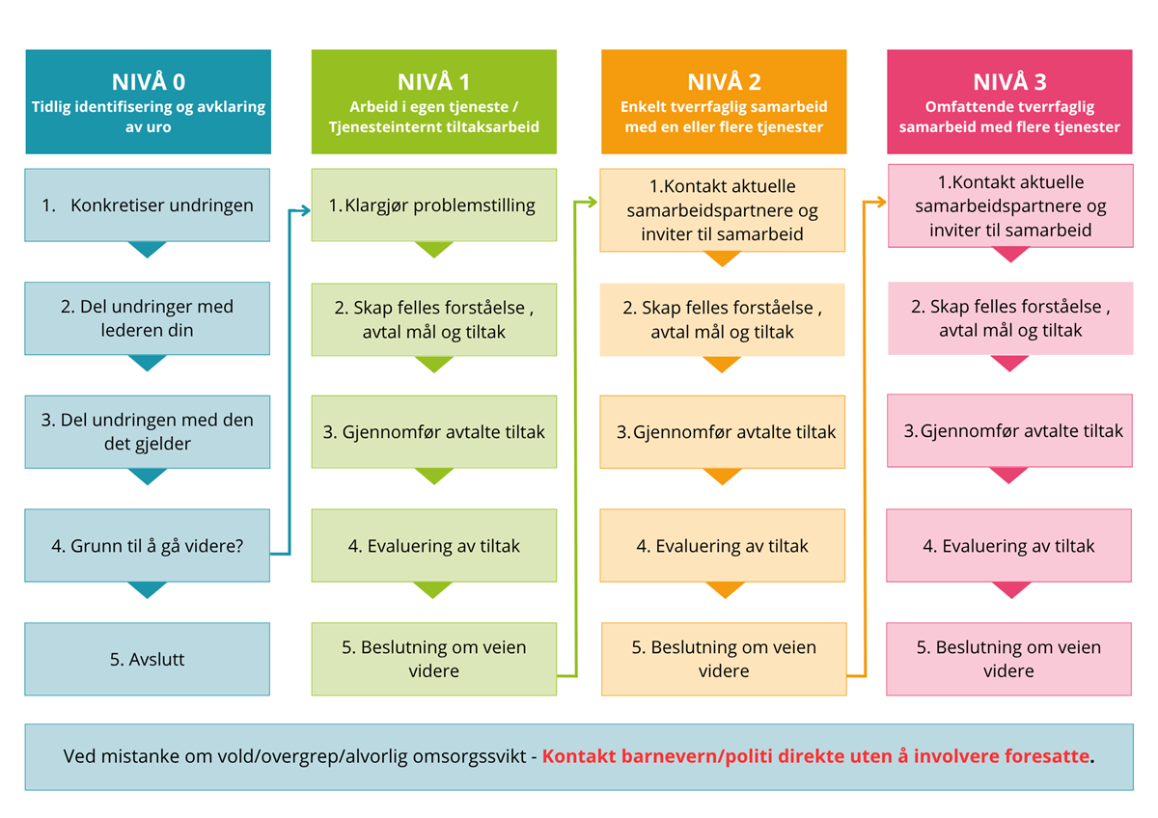
Tidlig innsats
Tverrfaglig samarbeid
Notes:
Dette er visualiseringen av hvordan Handlingsveilederen per nå i Rauma ser ut.
Obs innhold kan endres.
Ikke fokusere alt for mye på selve innholdet, men heller tankegang og metodikk.

Slide 14
Tidlig innsats
Notes:
Vi skal holde oss til Nivå 0 og 1 under denne opplæringen.

Slide 15
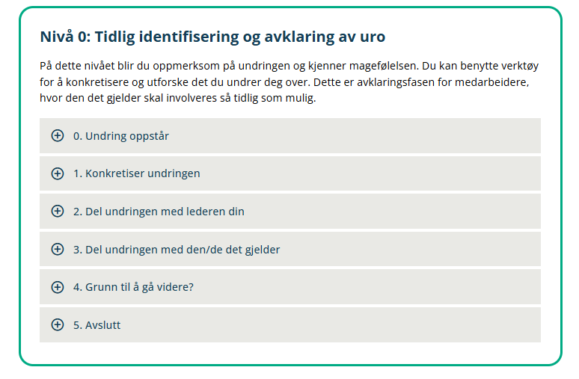
Notes:
Den til høyre er slik Handlingsveilederen ser ut på hjemmesiden til BTS / Rauma kommune. Derfor er det noe ulikheter pdd, men dette skal rettes opp i.

Slide 16
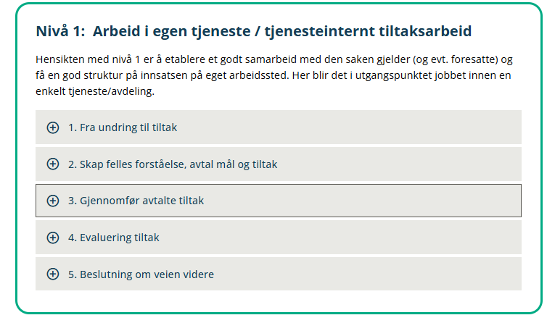
Notes:
Den til høyre er slik Handlingsveilederen ser ut på hjemmesiden til BTS / Rauma kommune. Derfor er det noe ulikheter pdd, men dette skal rettes opp i.

Slide 17
Bli kjent med handlingsveilederen
Finn frem PC eller mobil
I denne oppgaven skal dere selv klikke dere gjennom veilederen og finne frem til svarene. Målet er ikke bare å finne riktig svar, men å bli kjent med hvordan handlingsveilederen er bygget opp, og hvor dere finner ulik informasjon.
Dere jobber selvstendig med oppgavene, men det er helt fint å diskutere og sammenligne svar med de andre rundt bordet.

Slide 18
Oppgave 1
Gå inn på Rauma kommunes nettside og finn Handlingsveilederen.
  Dette kan gjøres på ulike måter, f.eks søk opp BTS (skal dukke opp som menyelement) og klikk deg frem derfra eller
  Søk direkte opp Handlingsveileder (skal dukke opp som artikkel) i søkefeltet på kommunens nettside.
Gå til Nivå 0. Hva heter det første trinnet, og hva skal du gjøre videre når en undring oppstår?

Slide 19
Oppgave 2
Gå til Nivå 0 trinn 1 «Konkretiser undringen».
Finn tre verktøy som kan brukes på dette trinnet.
Hva heter de?

Slide 20
Oppgave 3
Gå til Nivå 0 trinn 1 «Konkretiser undringen».
Hva heter verktøyet som skal brukes til å skrive ned observasjoner, situasjoner, informasjon og handlinger som leder til undring, bekymring eller spørsmål?

Slide 21
Oppgave 4
Gå til Nivå 0 trinn 1 «Konkretiser undringen».
Se på listen over nettressurser. Hvilken ressurs oppgis vedr. forebygging av radikalisering og voldelig ekstremisme?

Slide 22
Oppgave 5
På hvilket trinn skal du drøfte undringsnotatet med nærmeste leder? Finn også ut hvor raskt dette skal gjøres.

Slide 23
Oppgave 6
På hvilket trinn skal du dele undringen med den det gjelder, evt. foresatte?
Finn 1 ting Handlingsveilederen sier at du bør gjøre før samtalen.

Slide 24
Oppgave 7
Finn trinnet hvor du skal vurdere om det er grunn til å gå videre.
Hvilke tre muligheter beskriver handlingsveilederen dersom saken skal gå videre – eller avsluttes?
Hva skal du gjøre dersom det ikke er grunnlag for videre oppfølging? Se trinn 5.

Slide 26
Annen informasjon

Slide 27
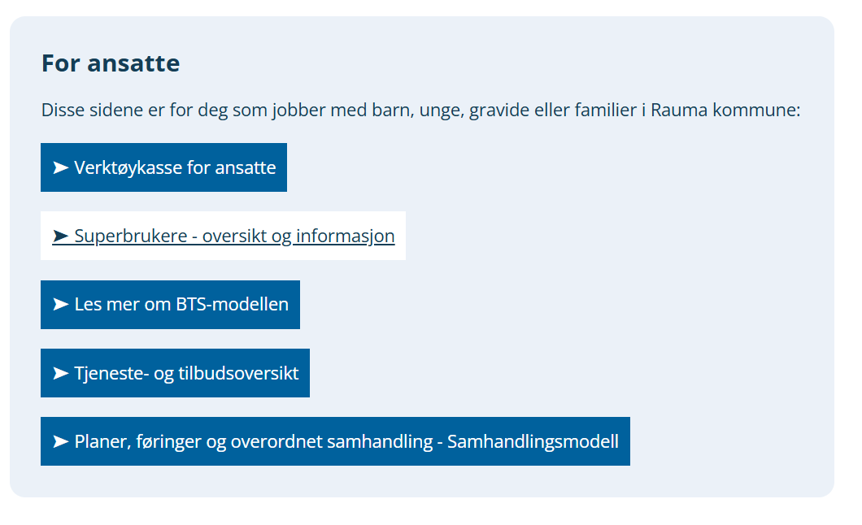
BTS-nettsiden
Oppfordre gjerne til å bli kjent med hjemmesiden / BTS-nettsiden
Når barn og unge trenger hjelp - Rauma kommune
Nederst på siden står det en bolk med «For ansatte» som er aktuell å vite om
Obs. nettsiden er kontinuerlig under utvikling

